Slide 1

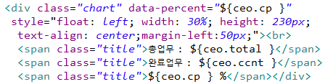
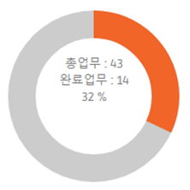
Development Environment
EasyPieChart
EasyPieChart
jQuery plugin
다른 plugin들과 달리 하나의 function을 실행하여 여러 개의 pie chart 구현 가능
장점 : <c:forEach>를 활용하여 구현해야 하는 pie chart의 개수가 확장성이 있을 때 활용하기 좋음
적용 부분
CEO / CTO 대시보드에서 프로젝트 별 상세 내용을 표현하기 위해 사용

Slide 2

프로젝트
총괄/통합관리
유재인

Slide 3
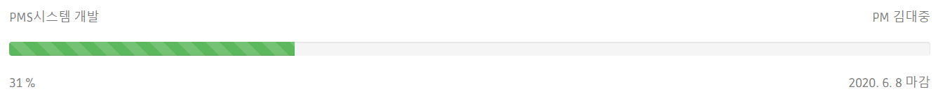
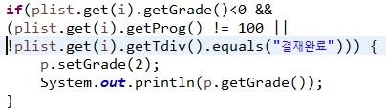

[화면구현] 대시보드 – CEO / CTO
WEB
Service
Business Logic
최상위 업무들 기준
기한 내 완료 못한 업무가 있는 경우 빨간색
진행률이 예상 진행률보다 낮은 경우 주황색
그 이외의 경우 초록색

Slide 4
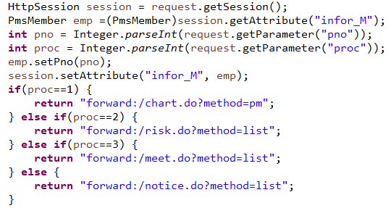
[화면구현] 대시보드 – CEO / CTO
WEB
Controller
Business Logic
로그인시 infor_M 세션이 생성
infor_M 객체 중 프로젝트 번호 항목 존재
CEO/CTO의 경우 맡은 프로젝트가 없음
클릭시 Ctrl단에서 infor_M에 해당프로젝트 번호를 입력 후 세션 변경
Ctrl단에서 해당 Ctrl로 forward

Slide 5
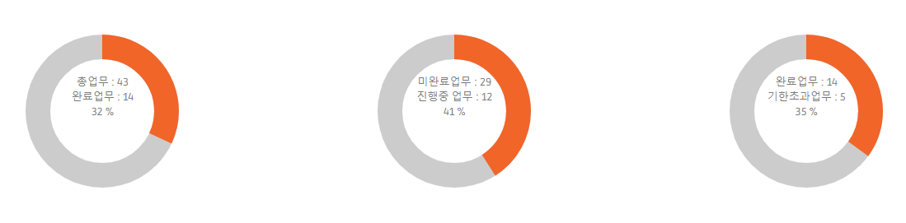
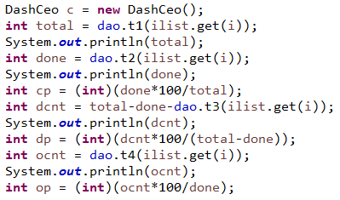
[화면구현] 대시보드 – CEO / CTO
WEB
Service
Dashceo.jsp
Business Logic
총업무 – 프로젝트 내 총 업무
완료업무 – 결재완료된 업무
진행중업무 – 진행률이 0이 아닌 업무
기한초과업무 – 결재일이 완료일보다 늦은 업무

Slide 6
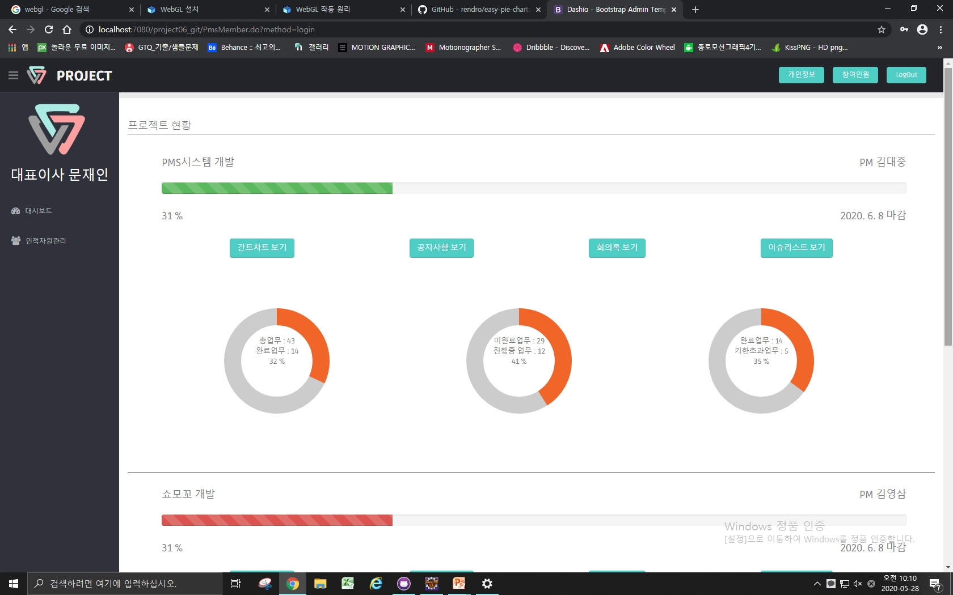
[화면구현] 대시보드 – CEO / CTO
WEB
웹 화면/핵심코드

